Slide 1
计算机网络基础
任课教师：张小洪
电 话： 13981842042
邮 箱： 3369640@qq.com

Slide 2
第 1 章 概述

Slide 3
问题
1
什么是计算机网络?
2
大家用网络做什么？
3
上网体验如何？有哪些不满意

Slide 4
第 1 章 概述
1.1 计算机网络在信息时代中的作用
1.2 互联网概述
1.3 互联网的组成
1.4 计算机网络在我国的发展
1.5 计算机网络的类别
1.6 计算机网络的性能
1.7 计算机网络的体系结构

Slide 5
1.1 计算机网络在信息时代中的作用
21 世纪的一些重要特征是数字化、网络化和信息化，它是一个以网络为核心的信息时代。
网络现在已经成为信息社会的命脉和发展知识经济的重要基础。
大众熟悉的三大类网络有：
电信网络：提供电话、电报及传真等服务；
有线电视网络：向用户传送各种电视节目；
计算机网络：使用户能在计算机之间传送数据文件；
发展最快的并起到核心作用的是计算机网络。
Notes:
计算机网络的作用表现在哪些方面？

Slide 6
1.1 计算机网络在信息时代中的作用
随着技术的发展，网络技术相互融合：
电信网络和有线电视网络都逐渐融入了现代计算机网络技术，扩大了原有的服务范围；
计算机网络也能够向用户提供电话通信、视频通信以及传送视频节目的服务。
从理论上讲，可以把上述三种网络融合成一种网络就能够提供所有的上述服务，这就是很早以前就提出来的“三网融合”。
但实现融合并不简单，因为这涉及到各方面的经济利益和行政管辖权的问题。

Slide 7
Internet 发展
自从 20 世纪 90 年代以后，以 Internet 为代表的计算机网络得到了飞速的发展。
已从最初的教育科研网络（免费）逐步发展成为商业网络（有偿使用）。
已成为全球最大的和最重要的计算机网络。
是人类自印刷术发明以来人类在存储和交换信息领域中的最大变革。

Slide 8
Internet 中文译名
Internet 的中文译名并不统一。现有的 Internet 译名有两种：
因特网，这个译名是全国科学技术名词审定委员会推荐的，但却长期未得到推广；
互联网，这是目前流行最广的、事实上的标准译名。现在我国的各种报刊杂志、政府文件以及电视节目中都毫无例外地使用这个译名。
该译名能够体现出 Internet 最主要的特征：由数量极大的各种计算机网络互连起来的。

Slide 9
什么是计算机网络？

Slide 10
互连网与互联网
不同的网络。
互连网：指在局部范围互连起来的计算机网络。
互联网：指当今世界上最大的计算机网络。 Internet。

Slide 11
什么是互联网？
互联网是由数量极大的各种计算机网络互连起来而形成的网络。
可以从两种不同的方面来认识互联网：
互联网应用
互联网工作原理与特点

Slide 12
互联网应用
绝大多数人通过使用互联网而认识了互联网。
上网玩游戏
看网上视频
和朋友在微信上聊天
在互联网上搜索和查阅各种信息
利用互联网的电子邮件相互通信（包括传送各种照片和视频文件）
互联网上购买各种物品
在互联网上购买机票或火车票
在互联网上预订酒店
利用互联网进行转账或买卖股票等交易
……

Slide 13
互联网的两个重要特点
互联网之所以能够向用户提供许多服务，是因为互联网具有两个重要基本特点：
连通性 (connectivity)
使上网用户之间都可以交换信息（数据，以及各种音频视频） ，好像这些用户的计算机都可以彼此直接连通一样。
注意，互联网具有虚拟的特点，无法准确知道对方是谁，也无法知道对方的位置。
共享 (Sharing)
指资源共享。
资源共享的含义是多方面的。可以是信息共享、软件共享，也可以是硬件共享。
由于网络的存在，这些资源好像就在用户身边一样，方便使用。

Slide 14
1.2 互联网概述
1.2.1 网络的网络
1.2.2 互联网基础结构发展的三个阶段
1.2.3 互联网的标准化工作

Slide 15
1.2.1 网络的网络
互联网 (Internet)
特指Internet，起源于美国，现已发展成为世界上最大的、覆盖全球的计算机网络。
计算机网络 (简称为网络)
由若干结点(node)和连接这些结点的链路(link)组成。
互连网 (internetwork 或 internet)
可以通过路由器把网络互连起来，这就构成了一个覆盖范围更大的计算机网络，称之为互连网。
“网络的网络”(network of networks)。

Slide 16
1.2.1 网络的网络
计算机网络（网络）
互连网（网络的网络）
图例
结点
网络
网络
计算机
链路
集线器
网络
网络
网络
路由器
网络
网络
网络
(a)
(b)
简单的网络 (a) 和 由网络构成的互连网 (b)

Slide 17
基本概念要清楚
网络把许多计算机连接在一起。
互连网则把许多网络通过路由器连接在一起。
与网络相连的计算机常称为主机。
互连网（网络的网络）
主机
主机可以是计算机，也可以是智能手机等智能机器。
网络
网络
网络
网络
网络
网络
网络

Slide 18
1.2.2 互联网基础结构发展的三个阶段
第一阶段：从单个网络 ARPANET 向互联网发展的过程。
1983 年， TCP/IP 协议成为 ARPANET 上的标准协议，使得所有使用 TCP/IP 协议的计算机都能利用互连网相互通信。
人们把 1983 年作为互联网的诞生时间。
1990年，ARPANET 正式宣布关闭。

Slide 19
1.2.2 互联网基础结构发展的三个阶段
第二阶段：建成了三级结构的互联网。
它是一个三级计算机网络，分为主干网、地区网和校园网（或企业网）。
主干网
地区网
地区网
地区网
校园网
校园网
校园网
校园网
校园网

Slide 20
1.2.2 互联网基础结构发展的三个阶段
第三阶段：逐渐形成了多层次 ISP 结构的互联网。
出现了互联网服务提供者 ISP (Internet Service Provider)。
任何机构和个人只要向某个 ISP 交纳规定的费用，就可从该 ISP 获取所需 IP 地址的使用权，并可通过该 ISP 接入到互联网。
根据提供服务的覆盖面积大小以及所拥有的 IP 地址数目的不同，ISP 也分成为不同层次的 ISP：主干 ISP、地区 ISP 和 本地 ISP。

Slide 21
主干 ISP
主干 ISP
主干 ISP
…
…
地区 ISP
地区 ISP
地区 ISP
IXP
地区 ISP
…
本地 ISP
本地 ISP
本地 ISP
本地 ISP
本地 ISP
本地 ISP
本地 ISP
…
…
大公司
…
校园网
校园网
公司
A
B
主机A → 本地 ISP → 地区 ISP → 主干 ISP → 地区 ISP → 本地 ISP → 主机B
基于 ISP 的多层结构的互联网的概念示意图
Notes:
IXP互联网交互节点

Slide 22
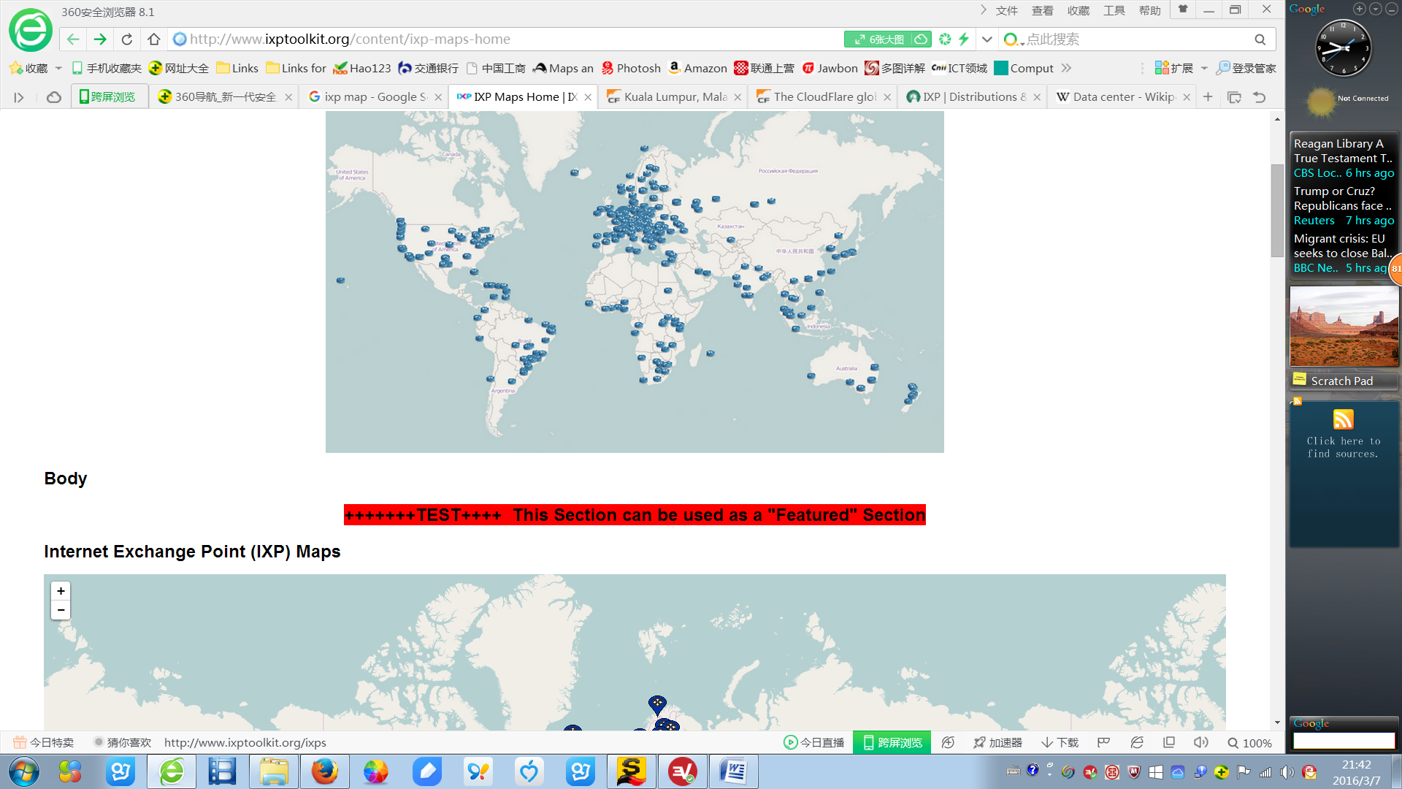
到2016 年 3 月，全球已经有 226 个 IXP，分布在 172 个国家和地区。但互联网的发展在全世界还很不平衡。
互联网交换点 IXP 在全球的分布图（2016年）

Slide 23
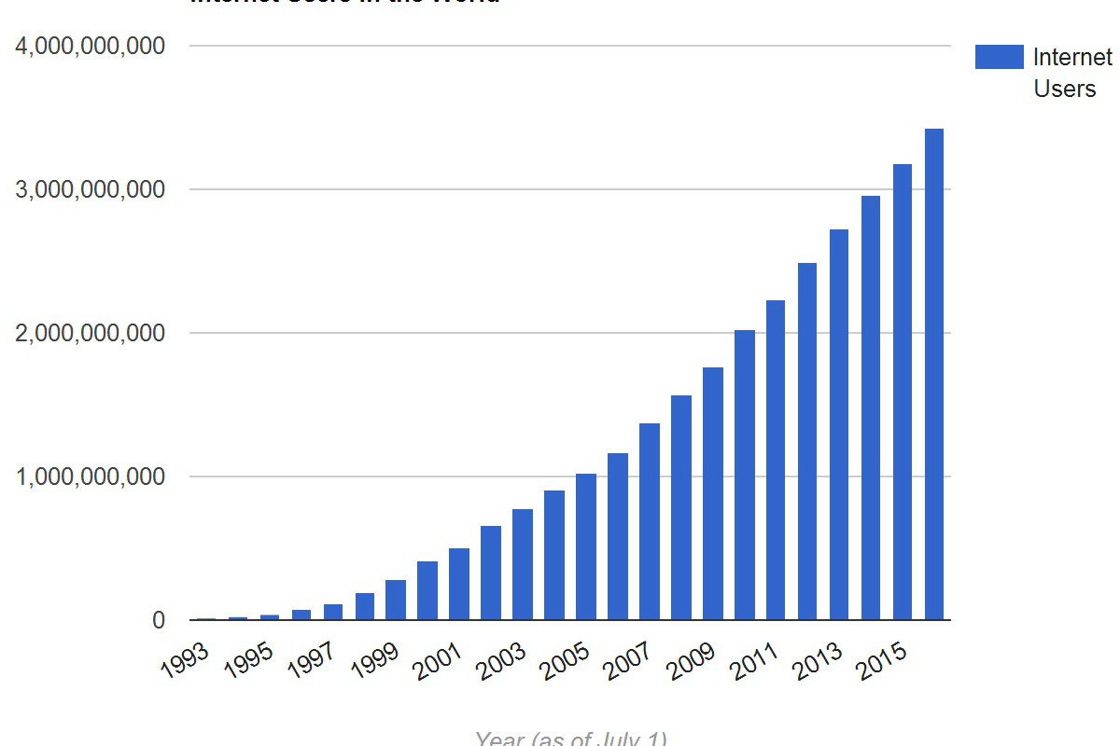
互联网的发展情况概况
从 1993 年至 2016 年互联网用户数的增长情况如图所示。
可以看出，在 2005 年互联网的用户数超过了 10 亿，在 2010 年超过了 20 亿，而在2014年 已接近了 30亿。
1993 年至 2016 年互联网用户的增长情况
Notes:
互联网，没有边际！

Slide 24
互联网的发展情况概况
互联网的发展概况（统计到 2005 年）
年份 | 网络数 | 主机数 | 用户数 | 管理机构数
1980 | 10 | 10² | 10² | 10⁰
1990 | 10³ | 10⁵ | 10⁶ | 10¹
2000 | 10⁵ | 10⁷ | 10⁸ | 10²
2005 | 10⁶ | 10⁸ | 10⁹ | 10³

Slide 25
1.2.3 互联网的标准化工作
互联网的标准化工作对互联网的发展起到了非常重要的作用。
互联网协会 ISOC
互联网体系结构
研究委员会 IAB
互联网研究部 IRTF
互联网工程部 IETF
互联网研究指导小组
IRSG
互联网工程指导小组
IESG
…
领域
领域
RG
…
RG
WG
…
WG
WG
…
WG

Slide 26
成为互联网正式标准要经过三个阶段
所有互联网标准都以 RFC 的形式在互联网上发表。
互联网草案 (Internet Draft) ——有效期只有六个月。在这个阶段还不是 RFC 文档。
建议标准 (Proposed Standard) ——从这个阶段开始就成为 RFC 文档。
互联网标准 (Internet Standard) ——达到正式标准后，每个标准就分配到一个编号 STD xxxx。 一个标准可以和多个 RFC 文档关联。

Slide 27
各种 RFC 之间的关系
除了建议标准和互联网标准这两种 RFC 文档外，还有三种 RFC 文档，即历史的、实验的和提供信息的 RFC 文档。
互联网草案
实验的 RFC
建议标准
提供信息的 RFC
互联网标准
历史的 RFC

Slide 28
1.3 互联网的组成
1.3.1 互联网的边缘部分
1.3.2 互联网的核心部分

Slide 29
1.3 互联网的组成
从互联网的工作方式上看，可以划分为两大块：
(1) 边缘部分： 由所有连接在互联网上的主机组成。这部分是用户直接使用的，用来进行通信（传送数据、音频或视频）和资源共享。
(2) 核心部分：由大量网络和连接这些网络的路由器组成。这部分是为边缘部分提供服务的（提供连通性和交换）。

Slide 30
互联网的边缘部分与核心部分
互联网的边缘部分
主机
路由器
网络
互联网的核心部分
互联网的边缘部分与核心部分

Slide 31
1.3.1 互联网的边缘部分
处在互联网边缘的部分就是连接在互联网上的所有的主机。这些主机又称为端系统 (end system)。
端系统在功能上可能有很大的差别
小的端系统可以是一台普通个人电脑，具有上网功能的智能手机，甚至是一个很小的网络摄像头。
大的端系统则可以是一台非常昂贵的大型计算机。
端系统的拥有者可以是个人，也可以是单位（如学校、企业、政府机关等），当然也可以是某个 ISP。

Slide 32
端系统之间通信的含义
“主机 A 和主机 B 进行通信”实际上是指：“运行在主机 A 上的某个程序和运行在主机 B 上的另一个程序进行通信”。
即“主机 A 的某个进程和主机 B 上的另一个进程进行通信”。
简称为“计算机之间通信”。
Notes:
通信的端点 是主机中的进程！
端到端通信
两个端点之间如何通信？过程是什么？

Slide 33
端系统之间的两种通信方式
端系统之间的通信方式通常可划分为两大类：
客户−服务器方式（C/S 方式）
即 Client/Server 方式，简称为 C/S 方式。
对等方式（P2P 方式）
即 Peer−to−Peer 方式 ，简称为 P2P 方式。

Slide 34
1. 客户服−务器方式
客户 (client) 和服务器 (server) 都是指通信中所涉及的两个应用进程。
客户−服务器方式所描述的是进程之间服务和被服务的关系。
客户是服务的请求方，服务器是服务的提供方。
服务请求方和服务提供方都要使用网络核心部分所提供的服务。

Slide 35
客户−服务器工作方式
运行
客户
程序
运行
服务器
程序
网络边缘
A
① 请求服务
B
客户
② 得到服务
网络核心
服务器
客户 A 向服务器 B 发出请求服务，服务器 B 向客户 A 提供服务

Slide 36
2. 对等连接方式
对等连接 (peer-to-peer，简写为 P2P) 是指两个主机在通信时并不区分哪一个是服务请求方还是服务提供方。
只要两个主机都运行了对等连接软件 (P2P 软件) ，它们就可以进行平等的、对等连接通信。
双方都可以下载对方已经存储在硬盘中的共享文档。

Slide 37
对等连接方式的特点
对等连接方式从本质上看仍然是使用客户服务器方式，只是对等连接中的每一个主机既是客户又是服务器。
例如主机 C 请求 D 的服务时，C 是客户，D 是服务器。但如果 C 又同时向 F提供服务，那么 C 又同时起着服务器的作用。
对等连接工作方式可支持大量对等用户（如上百万个）同时工作。

Slide 38
对等连接工作方式（P2P 方式）
运行
P2P 程序
E
C
运行
P2P 程序
网络边缘
网络核心
F
运行
P2P 程序
D
运行
P2P 程序

Slide 39
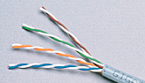
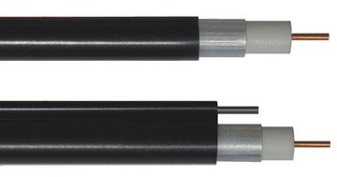
What’s the Internet: “nuts and bolts” view
终端设备：
计算机,工作站, 服务器,PDA电话, 智能家电
通信链路：
光纤, 铜缆, 无线电,卫星
通信设备：
交换机、路由器、防火墙等
ISPs
workstation
local ISP
regional ISP
company
network

Slide 40
What’s the Internet: “nuts and bolts” view
协议protocols control sending, receiving of msgs
e.g., TCP, IP, HTTP, FTP, PPP
因特网: “万网之网”
公共的Internet（因特网） vs. 专有的 intranet（内联网）
Internet standards
RFC: Request for comments
IETF: Internet Engineering Task Force （因特网工程部）
router
workstation
server
mobile
local ISP
regional ISP
company
network

Slide 41
What’s the Internet: a service view
网络的通信结构使得分布式应用成为可能:
Web, email, games, e-commerce,file sharing
communication services provided to apps:
Connectionless unreliable(不可靠的无连接)
connection-oriented reliable（可靠的面向连接）
Differrent APIs

Slide 42
Access networks
Q: 如何将端系统连到边界路由器上?
居民接入网络
机关接入网络 (school, company)
无线接入网络
Keep in mind:
bandwidth (bits per second) of access network?
shared or dedicated?

Slide 43
1.3.2 互联网的核心部分
网络核心部分是互联网中最复杂的部分。
网络中的核心部分要向网络边缘中的大量主机提供连通性，使边缘部分中的任何一个主机都能够向其他主机通信（即传送或接收各种形式的数据）。
在网络核心部分起特殊作用的是路由器 (router)。

Slide 44
1.3.2 互联网的核心部分
路由器是实现分组交换 (packet switching) 的关键构件，其任务是转发收到的分组，这是网络核心部分最重要的功能。
为了理解分组交换，首先了解电路交换的基本概念。
Notes:
有哪些交换技术呢？

Slide 45
传统电话网使用电路交换


两部电话机只需要用一对电线
就能够互相连接起来。
每部电话想要和其他电话进行通信

Slide 46
传统电话网使用电路交换





但若要将 5 部电话机两两相连，
则需要 10 对电线。
每部电话想要和其他电话进行通信

Slide 47
传统电话网使用电路交换
每部电话想要和其他电话进行通信


…


交换机





当电话机的数量很大时，
就必须使用电话交换机进行连接。

Slide 48
电路交换
A 和 B 通话经过四个交换机。
通话在 A 到 B 的连接上进行。
交换机
中继线
用户线
中继线
交换机
A
B
(
交换机
(
(
交换机
C
(
用户线
D

Slide 49
电路交换
C 和 D 通话只经过一个本地交换机
通话在 C 到 D 的连接上进行
交换机
中继线
用户线
中继线
交换机
A
B
(
交换机
(
(
交换机
C
(
用户线
D

Slide 50
电路交换的特点
通话前先拨号建立连接。 (“面向连接的”)
可能只要经过一个交换机（如 A 到 B）
可能要经过多个交换机（如 C 到 D）
通话过程中，通信双方一直占用所建立的连接。
通话结束后，挂机释放连接。
A
(
(
B
交换机
交换机
D
(
(
交换机
交换机
(
(
C
(
交换机
(
交换机

Slide 51
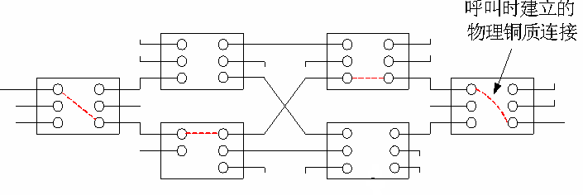

电路交换工作原理
交换机C
主机A
主机 B
交换机A
交换机D
交换机B
线路建立阶段
数据传输阶段
线路释放阶段
Notes:
电路交换有何特点？
1、建立连接、释放连接，即面向连接
2、链路全程独占
3、所有数据同一路径
4、交换节点不存储数据

Slide 52
电路交换的通信子网
通信子网结点是电子或机电结合的交换设备，可以完成输入与输出线路的物理连接。
通信子网中的结点不能存储数据与改变数据内容，并且不具备差错控制能力。

Slide 53
存储转发交换方式
存储转发交换方式与线路交换方式的主要区别：
发送的数据与目的地址、源地址、控制信息按照一定格式组成一个数据单元（报文或报文分组）进入通信子网；
通信子网中的结点是路由器，它负责完成数据单元的接收、差错校验、存储、路选和转发功能。

Slide 54
存储转发的分类
可分为报文（message）与报文分组（packet）两类；
报文传输：不管发送数据的长度是多少，都把它当作一个逻辑单元发送；
报文分组传输：限制一次传输数据的最大长度，如果传输数据超过规定的最大长度，发送结点就将它分成多个报文分组发送。

Slide 55
分组交换的原理（一）
报文
1101000110101010110101011100010011010010
假定这个报文较长
不便于传输
在发送端，先把较长的报文划分成较短的、固定长度的数据段。

Slide 56
分组交换的原理（二）
数 据
数 据
数 据
分组 1
首部
分组 2
首部
分组 3
首部
请注意：现在左边是“前面”
每一个数据段前面添加上首部构成分组。

Slide 57
分组交换的原理（三）
分组 1
首部
数 据
分组 2
首部
数 据
分组 3
首部
数 据
分组交换网以“分组”作为数据传输单元。
依次把各分组发送到接收端（假定接收端在左边）。

Slide 58
分组交换的原理（四）
分组 1
首部
数 据
分组 2
首部
数 据
分组 3
首部
数 据
收到的数据
接收端收到分组后剥去首部还原成报文。

Slide 59
分组交换的原理（五）
报文
1101000110101010110101011100010011010010
这里我们假定分组在传输过程中没有出现差错，在转时也没有被丢弃。
最后，在接收端把收到的数据恢复成为原来的报文。

Slide 60
分组交换
在发送端把要发送的报文分隔为较短的数据块
每个块增加带有控制信息的首部构成分组（包）
依次把各分组发送到接收端
接收端剥去首部，抽出数据部分，还原成报文
报文
11010011101 • • • • • • • • 00101001110
发送端
数 据
首部
数 据
首部
数 据
首部
分组
分组
分组
发
送
发
送
发
送
发送
在前
数 据
首部
数 据
首部
数 据
首部
接收端
11010011101 • • • • • • • • 00101001110
数 据
数 据
数 据

Slide 61
分组交换的示意图
H₄
H₂
注意分组路径的变化！
D
CCP
B
H₆
主机
H₁
E
H₂ 向 H₆ 发送分组
A
H₁ 向 H₅ 发送分组
H₅
C
H₃
分组交换网
Notes:
在分组交换网中，每个分组都是独立路由的。从相同的源到相同的目的地，前一个分组和后一个分组可能经过不同的路径到达。
这种结构可以提供很高的可靠性。

Slide 62
注意分组的存储转发过程
H₄
H₂
最后到达目的主机 H₅
在结点交换机 A 暂存
查找转发表
找到转发的端口
在结点交换机 C 暂存
查找转发表
找到转发的端口
在结点交换机 E 暂存
查找转发表
找到转发的端口
D
CCP
H₁ 向 H₅ 发送分组
B
H₆
主机
H₁
E
A
H₅
C
H₃
分组交换网
Notes:
存储转发的本质就是先存储，后转发。
在每一个结点交换机上独立路由。

Slide 63
存储转发的优点
线路利用率高 提高系统效率
可以动态选择通过通信子网的最佳路径
通信子网中的结点可以对不同通信速率的线路进行速率转换，也可以对不同的数据代码格式进行变换
可以平滑通信量
通信子网中的结点可以进行差错检查和纠错处理，能提高系统可靠性
采用存储转发的分组交换，实质上是采用了在数据通信的过程中断续（或动态）分配传输带宽的策略。

Slide 64
带来的问题？
分组在各结点存储转发时需要排队，这就会造成一定的时延。
分组必须携带的首部（里面有必不可少的控制信息）也造成了一定的开销。

Slide 65
1.3.2 互联网的核心部分
互联网的核心部分是由许多网络和把它们互连起来的路由器组成，而主机处在互联网的边缘部分。
互联网核心部分中的路由器之间一般都用高速链路相连接，而在网络边缘的主机接入到核心部分则通常以相对较低速率的链路相连接。
主机的用途是为用户进行信息处理的，并且可以和其他主机通过网络交换信息。路由器的用途则是用来转发分组的，即进行分组交换的。

Slide 66
网络核心部分
H₄
H₂
路由器
网络
H₆
主机
H₁
H₅
H₃
(a) 核心部分的路由器把网络互连起来
分组交换的示意图

Slide 67
路由器
在路由器中的输入和输出端口之间没有直接连线。
路由器处理分组的过程是：
把收到的分组先放入缓存（暂时存储）；
查找转发表，找出到某个目的地址应从哪个端口转发；
把分组送到适当的端口转发出去。

Slide 68
主机和路由器的作用不同
主机是为用户进行信息处理的，并向网络发送分组，从网络接收分组。
路由器对分组进行存储转发，最后把分组交付目的主机。

Slide 69
分组交换的优点
优点 | 所采用的手段
高效 | 在分组传输的过程中动态分配传输带宽，对通信链路是逐段占用。
灵活 | 为每一个分组独立地选择最合适的转发路由。
迅速 | 以分组作为传送单位，可以不先建立连接就能向其他主机发送分组。
可靠 | 保证可靠性的网络协议；分布式多路由的分组交换网，使网络有很好的生存性。

Slide 70
存储转发原理并非完全新的概念
在 20 世纪 40 年代，电报通信也采用了基于存储转发原理的报文交换 (message switching)。
报文交换的时延较长，从几分钟到几小时不等。现在报文交换已经很少有人使用了。

Slide 71
三种交换的比较
电路交换
报文交换
分组交换
P₁
报
文
P₂
P₁
连接建立
P₃
P₂
P₄
P₁
P₃
P₂
P₄
P₃
报
文
P₄
数据传送
报文
连接释放
报
文
t
A B C D
A B C D
A B C D
比特流直达终点
报文
报文
报文
分组
分组
分组
数据
传送
特点
存储
转发
存储
转发
存储
转发
存储
转发

Slide 72
三种交换的比较
若要连续传送大量的数据，且其传送时间远大于连接建立时间，则电路交换的传输速率较快。
报文交换和分组交换不需要预先分配传输带宽，在传送突发数据时可提高整个网络的信道利用率。
由于一个分组的长度往往远小于整个报文的长度，因此分组交换比报文交换的时延小，同时也具有更好的灵活性。

Slide 73
1.5 计算机网络的类别
1.5.1 计算机网络的定义
1.5.2 几种不同类别的网络

Slide 74
1.5.1 计算机网络的定义
计算机网络的精确定义并未统一。
较好的定义：
计算机网络主要是由一些通用的、可编程的硬件互连而成的，而这些硬件并非专门用来实现某一特定目的（例如，传送数据或视频信号）。这些可编程的硬件能够用来传送多种不同类型的数据，并能支持广泛的和日益增长的应用。
以资源共享为目的而连接起来的主机的集合

Slide 75
1.5.2 几种不同类别的网络
计算机网络有多种类别。典型包括：
1. 按照网络的作用范围进行分类
2. 按照网络的使用者进行分类
3. 用来把用户接入到互联网的网络

Slide 76
1. 按照网络的作用范围进行分类
广域网 WAN (Wide Area Network)：作用范围通常为几十到几千公里。
城域网 MAN (Metropolitan Area Network)：作用距离约为 5 ~ 50 公里。
局域网 LAN (Local Area Network) ：局限在较小的范围（如 1 公里左右）。
个人区域网 PAN (Personal Area Network) ：范围很小，大约在 10 米左右。
若中央处理机之间的距离非常近（如仅1米的数量级甚至更小些），则一般就称之为多处理机系统，而不称它为计算机网络。

Slide 77
2. 按照网络的使用者进行分类
公用网 (public network)
按规定交纳费用的人都可以使用的网络。因此也可称为公众网。
专用网 (private network)
为特殊业务工作的需要而建造的网络。
公用网和专用网都可以提供多种服务。如传送的是计算机数据，则分别是公用计算机网络和专用计算机网络。

Slide 78
1.6 计算机网络的性能
1.6.1 计算机网络的性能指标
1.6.2 计算机网络的非性能特征

Slide 79
1.6.1 计算机网络的性能指标
计算机网络的性能一般是指它的几个重要的性能指标，主要包括：
速率
带宽
吞吐率
时延
时延带宽积
往返时间 RTT
利用率

Slide 80
1. 速率
比特（bit）是计算机中数据量的单位，也是信息论中使用的信息量的单位。
比特（bit）来源于 binary digit，意思是一个“二进制数字”，因此一个比特就是二进制数字中的一个 1 或 0。
速率是计算机网络中最重要的一个性能指标，指的是数据的传送速率，它也称为数据率 (data rate)或比特率 (bit rate)。
速率的单位是 bit/s，或 kbit/s、Mbit/s、 Gbit/s 等。例如 4 × 10¹⁰ bit/s 的数据率就记为 40 Gbit/s。
速率往往是指额定速率或标称速率，非实际运行速率。

Slide 81
2. 带宽
两种不同意义：
“带宽”(bandwidth) 本来是指信号具有的频带宽度，其单位是赫（或千赫、兆赫、吉赫等）。
在计算机网络中，带宽用来表示网络中某通道传送数据的能力。表示在单位时间内网络中的某信道所能通过的“最高数据率”。单位是 bit/s ，即 “比特每秒”。
在“带宽”的上述两种表述中，前者为频域称谓，而后者为时域称谓，其本质是相同的。也就是说，一条通信链路的“带宽”越宽，其所能传输的“最高数据率”也越高。

Slide 82
数字信号流随时间的变化
在时间轴上信号的宽度随带宽的增大而变窄。
1 μs
带宽为
1 Mbit/s
1 0 1 0 1 1
时间
每秒 10⁶ 个比特
0.25 μs
带宽为
4 Mbit/s
时间
每秒 4 × 10⁶ 个比特

Slide 83
3. 吞吐量
吞吐量 (throughput) 表示在单位时间内通过某个网络（或信道、接口）的数据量。
吞吐量更经常地用于对现实世界中的网络的一种测量，以便知道实际上到底有多少数据量能够通过网络。
吞吐量受网络的带宽或网络的额定速率的限制。

Slide 84
4. 时延 (delay 或 latency)
时延 (delay 或 latency) 是指数据（一个报文或分组，甚至比特）从网络（或链路）的一端传送到另一端所需的时间。
有时也称为延迟或迟延。
网络中的时延由以下几个不同的部分组成：
(1) 发送时延
(2) 传播时延
(3) 处理时延
(4) 排队时延

Slide 85
4. 时延 (delay 或 latency)
(1) 发送时延
也称为传输时延。
发送数据时，数据帧从结点进入到传输媒体所需要的时间。
也就是从发送数据帧的第一个比特算起，到该帧的最后一个比特发送完毕所需的时间。
数据帧长度（bit）
发送时延 =
发送速率（bit/s）

Slide 86
4. 时延 (delay 或 latency)
(2) 传播时延
电磁波在信道中需要传播一定的距离而花费的时间。
发送时延与传播时延有本质上的不同。
信号发送速率和信号在信道上的传播速率是完全不同的概念。
信道长度（米）
传播时延 =
信号在信道上的传播速率（米/秒）

Slide 87
4. 时延 (delay 或 latency)
(3) 处理时延
主机或路由器在收到分组时，为处理分组（例如分析首部、提取数据、差错检验或查找路由）所花费的时间。
(4) 排队时延
分组在路由器输入输出队列中排队等待处理所经历的时延。
排队时延的长短往往取决于网络中当时的通信量。

Slide 88
4. 时延 (delay 或 latency)
数据在网络中经历的总时延就是发送时延、传播时延、处理时延和排队时延之和。
总时延 = 发送时延
+ 传播时延
+ 处理时延
+ 排队时延
必须指出，在总时延中，究竟是哪一种时延占主导地位，必须具体分析。

Slide 89
容易产生的错误概念
对于高速网络链路，我们提高的仅仅是数据的发送速率而不是比特在链路上的传播速率。
提高链路带宽减小了数据的发送时延。
以下说法是错误的：
“在高速链路（或高带宽链路）上，比特会传送得更快些”。

Slide 90
5. 时延带宽积
链路的时延带宽积又称为以比特为单位的链路长度。
时延带宽积 = 传播时延 × 带宽
（传播）时延
带宽
链路
链路像一条空心管道
只有在代表链路的管道都充满比特时，
链路才得到了充分利用。

Slide 91
6. 往返时间 RTT
互联网上的信息不仅仅单方向传输，而是双向交互的。因此，有时很需要知道双向交互一次所需的时间。
往返时间表示从发送方发送数据开始，到发送方收到来自接收方的确认，总共经历的时间。
在互联网中，往返时间还包括各中间结点的处理时延、排队时延以及转发数据时的发送时延。
当使用卫星通信时，往返时间 RTT 相对较长，是很重要的一个性能指标。

Slide 92
7. 利用率
分为信道利用率和网络利用率。
信道利用率指出某信道有百分之几的时间是被利用的（有数据通过）。完全空闲的信道的利用率是零。
网络利用率则是全网络的信道利用率的加权平均值。
信道利用率并非越高越好。当某信道的利用率增大时，该信道引起的时延也就迅速增加。

Slide 93
时延与网络利用率的关系
时延 D
时延
急剧
增大
D₀
0
1
利用率 U
当信道的利用率增大时，该信道引起的时延迅速增加。

Slide 94
1.6.2 计算机网络的非性能特征
一些非性能特征也很重要。它们与前面介绍的性能指标有很大的关系。主要包括：
费用
质量
标准化
可靠性
可扩展性和可升级性
易于管理和维护

Slide 95
1.7 计算机网络的体系结构
1.7.1 计算机网络体系结构的形成
1.7.2 协议与划分层次
1.7.3 具有五层协议的体系结构
1.7.4 实体、协议、服务和服务访问点
1.7.5 TCP/IP 的体系结构

Slide 96


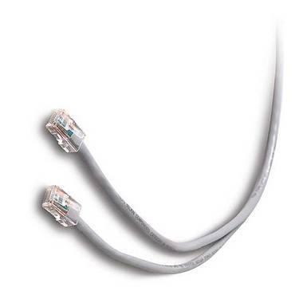
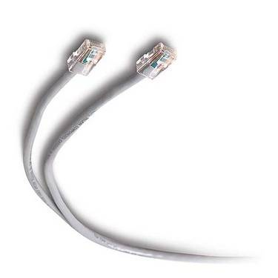
How data be generated and transmitted
Notes:
前面我们讲过，计算机网络可以分为网络的边缘部分和核心部分，边缘部分就是主机了，我们考虑一下数据发送到网上之前经过了哪些处理？板书
首先 应用程序生成要发的数据，比如用qq发送“你好”，我们前面提过要把这个你好发给接受方，这个数据还需要加上接收方的什么？对 destination
Ip，当然要接收方知道是我发的还需要加上我的ip，ok，假设这样发了对方就能受到了，但是其实大家没有考虑一个问题，就是我发的数据是不是都是
Qq生成的呢？当然不是，还有其他网络软件要发数据，比如ie，这样的话接收方就不知道该哪个应用程序接收这个数据，因此，这里还需要有一个机制来区分
不同的应用程序，我们第二章会讲到使用端口号，ok，这样，网络边缘部分的数据处理我们就理清楚了。大家想想是不是所有的主机都是这么处理的呢，是的，
因此我们这里总结的具有一定的代表性，核心部分，数据会经过若干网络的处理设备，在局域网里就使用交换机，网络的出口处会有路由器或防火墙

Slide 97
philosopher
Indian
French
Chinese
我喜欢兔子
Chinese
我喜欢兔子
translator
Fax：Chinese
我喜欢兔子
Fax：Chinese
我喜欢兔子
secretary

Slide 98
We realize that…
Philosophers can express any word
Translators can have any common language
Secretaries can use any way to communicate each other
Horizontal---protocol
Vertical ---service

Slide 99
So
Data
Data
Convertion
Revertion
Media
Media

Slide 100
Commercial rules
apple
apple
packet
apple
Technical rules
packet
apple
Freight rules
box
packet
apple
box
packet
apple
carriage
box
packet
apple
Station rules
box
packet
apple
carriage
encapsulation
decapsulation

Slide 101
protocols
Data
Data
Port
Data
protocols
Port
Data
IP
Port
Data
protocols
IP
Port
Data
MAC
IP
Port
Data
protocols
Data
MAC
IP
Port
encapsulation
decapsulation

Slide 102
复杂系统的设计方法学—分层
首先，分而治之：将庞大而复杂的问题，转化为若干较小的局部问题，而这些较小的局部问题就比较易于研究和处理；
其次，将分解的模块按照层次的方式组织在一起。
Notes:
协调问题，如何简化？
一般来说，人们在解决复杂问题的时候，通常采用“分而治之”，举例，在开发一个大项目，
在设计计算机网络时，也采用这样的思想，即分层；
引入分层概念
网络协议结构具有层次性；
//////
“分层”可将庞大而复杂的问题，转化为若干较小的局部问题，而这些较小的局部问题就比较易于研究和处理。
分层有两层含义
系统分解；
将模块按照层次的方式组织在一起；

Slide 103
分层的通信模型案例：哲学家-翻译-秘书结构
印度
意大利
哲学家层
消息
哲学家
学术交流
汉语
我喜欢兔子
给远程翻译的信息
翻译
汉语
我喜欢兔子
翻译层
翻译信息
给远程秘书的信息
汉语
我喜欢兔子
秘书
汉语
我喜欢兔子
秘书层
传 真
Notes:
两个不同国家的哲学家进行通信，印度，意大利；
描述；
1 通信任务分为三层，并且在通信的每一端都采用同样的层次划分；哪三层；每层完成一定得功能；每层完成各自的功能，不受其他层次的影响；因此，解释具有灵活性；
2 每层功能独立，并不意味着完全没有联系；举例。。。因此，每层要完成自身的功能，需要使用下层的服务；并向自己的高层提供增值后的更高级的服务；
3 因此，系统的功能是逐层增强的；
4 通信双方的分层模型中，位于统一层次的模型才能够交流，通信，不位于统一层次，不能交流；
4 各层之间进行虚通信:依靠下层的服务实现位于不同模型统一层次的通信的方式称为虚通信；

Slide 104
几个重要观点
对于一个复杂系统来讲，分层结构是构建系统的一种方法。分层结构有很多优点。
每一层都直接使用了下层向它提供的服务，并完成其自身的功能，而后向外层提供“增值”后的更高级的服务，系统的功能也就逐层加强与完善了。
在层次结构中，每一层用户不必关心下一层的功能是如何实现的，而只需要知道下层通过层间接口提供的服务是什么以及本层应向上层提供什么样的服务，这样每层可以单独设计。每层可以用最合适的技术实现。

Slide 105
几个重要观点
各层之间是进行的虚通信，其实是利用了下一层之间的服务与通信来实现的。
对等实体利用协议来通信。（对等实体：通信双方同时处于活动的元素。可以是软件实体，也可以是硬件实体）。
分层结构也有缺点，就是有时效率不高。
以上观点虽然是从哲学家问题推导出的，但是和计算机网络中的情况是一样的。

Slide 106
分层的特点
优点：
各层之间是独立的。
灵活性好。
结构上可分割开。
易于实现和维护。
能促进标准化工作。
需要注意：
层数多少要适当

Slide 107
思考题
假设中法两国的总理要通话，而两国的翻译只会说英语和自己的母语，画出解决这一问题的分层结构图

Slide 108
思考题

Slide 109
思考题
假设中法两国的总理要通话，而中国的翻译只会说日语和自己的母语，法国的翻译只会说德语和自己的母语，在德国有一个会说日语的翻译，画出解决这一问题的分层结构图

Slide 110
思考题

Slide 111
分层的原则
分层是根据功能的抽象分层。
每个层次所要实现的功能或服务均有明确的规定。
不同的系统分成相同的层次，对等层次具有相同功能。
每层功能的选择应有利于标准化。
高层使用下层提供的服务时，下层服务的实现是不可见的。
层次的数目要适当（太少功能不明确，太多体系结构过于庞大）。

Slide 112
协议与服务
对等实体的通信是在相应的协议的控制下的。
对等实体的通信使得相应的层能够通过接口向上一层提供服务。
服务的用户能够看得见的是下一层的服务。而不能看见下一层的协议。
协议是“水平的”，协议是控制对等实体之间通信的规则。
服务是“垂直的”，即服务是由下层向上层通过层间接口提供的。

Slide 113
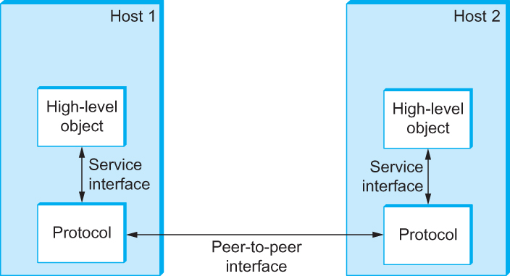
协议与服务
第N+1层
第N层

Slide 114
什么是网络协议
协议定义
对等实体之间为数据交换建立的规则、标准或约定称为网络协议
网络协议的三要素：语义、语法与时序；
语义（做什么）：用于解释比特流的每一部分的意义；
语法（怎么做）：语法是用户数据与控制信息的结构与格式，以及数据出现的顺序的意义；
时序（什么时候做）：事件实现顺序的详细说明。
Notes:
计算机网络中的数据交换必须遵守事先约定好的规则。
这些规则明确规定了所交换的数据的格式以及有关的同步问题（同步含有时序的意思）。
为进行网络中的数据交换而建立的规则、标准或约定即网络协议(network protocol)，简称为协议。
协议定义网络实体之间信息收发的格式和顺序, 以及信息发送和接收后所需采取的动作
举例：信件所用的语言就是一种人与人之间交流信息的协议，因为写信前要确定使用中文还是其他语言，否则收信者可能因语言不同而无法阅读

Slide 115
对等通信（1）
通信的透明性：接收端收到的数据一定是发送端发出的。
对等实体的数据传送称为“通信”。
上、下层之间的数据传送称为“服务”。
不同层间的实体不存在通信的关系。

Slide 116
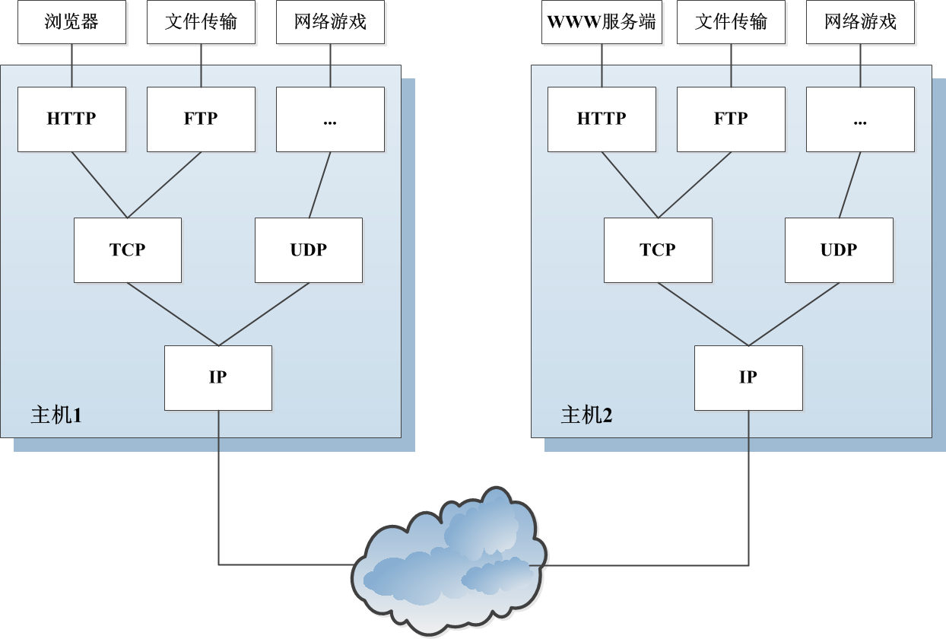
一种分层与协议图示例
对等实体之间进行虚通信！

Slide 117
一种建议的参考模型
5 应用层
应用层(application layer)
传输层(transport layer)
网络层(network layer)
数据链路层(data link layer)
物理层(physical layer)
4 传输层
3 网络层
数据链路层
2 数据链路层
1 物理层

Slide 118
对等通信（2）
分层的通信模型案例：哲学家-翻译-秘书结构
分层的通信模型案例：哲学家-翻译-秘书结构
应用层协议
应用层
APDU
应用层
传输层协议
传输层
传输层
PPDU
（段）
网络层协议
网络层
网络层
NPDU
（数据包）
数据链路层协议
数据链路层
数据链路层
DPDU
（帧）
物理层协议
物理层
物理层
PYPDU
（比特流）
Physics Medium

Slide 119
主机 1 与主机 2的对等实体的通信过程
主机 1
主机 2
AP₁
应用进程数据先传送到应用层
AP₂
5
加上应用层首部，成为应用层 PDU
5
4
4
3
3
2
2
1
1
Notes:
数据在网络中如何传输
假设两台计算机是直接相连；
总的来说，数据的传输方向就是从发送端分层模型的最顶

Slide 120
主机 1 向主机 2 发送数据
主机 1
主机 2
AP₁
AP₂
5
应用层 PDU 再传送到运输层
5
4
加上运输层首部，成为运输层报文
4
3
3
2
2
1
1

Slide 121
主机 1 向主机 2 发送数据
主机 1
主机 2
AP₁
AP₂
5
5
4
运输层报文再传送到网络层
4
3
加上网络层首部，成为 IP 数据报（或分组）
3
2
2
1
1
Notes:
YS

Slide 122
主机 1 向主机 2 发送数据
主机 1
主机 2
AP₁
AP₂
5
5
4
4
3
IP 数据报再传送到数据链路层
3
2
加上链路层首部和尾部，成为数据链路层帧
2
1
1

Slide 123
主机 1 向主机 2 发送数据
主机 1
主机 2
AP₁
AP₂
5
5
4
4
3
3
2
数据链路层帧再传送到物理层
2
1
最下面的物理层把比特流传送到物理媒体
1

Slide 124
主机 1 向主机 2 发送数据
主机 1
主机 2
AP₁
AP₂
5
5
4
4
3
3
2
电信号（或光信号）在物理媒体中传播
从发送端物理层传送到接收端物理层
2
1
1
应用层(application layer)
物理传输媒体

Slide 125
主机 1 向主机 2 发送数据
主机 1
主机 2
AP₁
AP₂
5
5
4
4
3
3
2
2
1
物理层接收到比特流，上交给数据链路层
1

Slide 126
主机 1 向主机 2 发送数据
主机 1
主机 2
AP₁
AP₂
5
5
4
4
3
3
数据链路层剥去帧首部和帧尾部
取出数据部分，上交给网络层
2
2
1
1

Slide 127
主机 1 向主机 2 发送数据
主机 1
主机 2
AP₁
AP₂
5
5
4
4
网络层剥去首部，取出数据部分
上交给运输层
3
3
2
2
1
1

Slide 128
主机 1 向主机 2 发送数据
主机 1
主机 2
AP₁
AP₂
5
5
运输层剥去首部，取出数据部分
上交给应用层
4
4
3
3
2
2
1
1

Slide 129
主机 1 向主机 2 发送数据
主机 1
主机 2
AP₁
AP₂
应用层剥去首部，取出应用程序数据
上交给应用进程
5
5
4
4
3
3
2
2
1
1

Slide 130
主机 1 向主机 2 发送数据
主机 1
我收到了 AP₁ 发来的
应用程序数据！
主机 2
AP₁
AP₂
5
5
4
4
3
3
2
2
1
1

Slide 131
主机 1 向主机 2 发送数据
主机 1
注意观察加入或剥去首部（尾部）的层次
主机 2
AP₁
应用层首部
应 用 程 序 数 据
AP₂
5
运输层首部
5
H₅
应 用 程 序 数 据
网络层首部
4
H₄
H₅
应 用 程 序 数 据
4
链路层
首部
链路层
尾部
3
H₃
H₄
H₅
应 用 程 序 数 据
3
2
H₂
H₃
H₄
H₅
应 用 程 序 数 据
T₂
2
1
10100110100101 比 特 流 110101110101
1

Slide 132
主机 1 向主机 2 发送数据
主机 1
主机 2
AP₁
AP₂
5
5
4
4
计算机 2 的物理层收到比特流后
交给数据链路层
3
3
2
H₂
H₃
H₄
H₅
应 用 程 序 数 据
T₂
2
1
10100110100101 比 特 流 110101110101
1

Slide 133
主机 1 向主机 2 发送数据
主机 1
主机 2
AP₁
AP₂
5
5
数据链路层剥去帧首部和帧尾部后
把帧的数据部分交给网络层
4
4
3
H₃
H₄
H₅
应 用 程 序 数 据
3
2
H₂
H₃
H₄
H₅
应 用 程 序 数 据
T₂
2
1
1

Slide 134
主机 1 向主机 2 发送数据
主机 1
主机 2
AP₁
AP₂
网络层剥去分组首部后
把分组的数据部分交给运输层
5
5
4
H₄
H₅
应 用 程 序 数 据
4
3
H₃
H₄
H₅
应 用 程 序 数 据
3
2
2
1
1

Slide 135
主机 1 向主机 2 发送数据
主机 1
运输层剥去报文首部后
把报文的数据部分交给应用层
主机 2
AP₁
AP₂
5
H₅
应 用 程 序 数 据
5
4
H₄
H₅
应 用 程 序 数 据
4
3
3
2
2
1
1

Slide 136
主机 1 向主机 2 发送数据
主机 1
主机 2
AP₁
应 用 程 序 数 据
AP₂
5
H₅
应 用 程 序 数 据
5
4
应用层剥去应用层 PDU 首部后
把应用程序数据交给应用进程
4
3
3
2
2
1
1

Slide 137
主机 1 向主机 2 发送数据
主机 1
我收到了 AP₁ 发来的
应用程序数据！
主机 2
AP₁
AP₂
5
5
4
4
3
3
2
2
1
1

Slide 138
OSI vs. TCP/IP
在前面讲的计算机网络体系结构的指导下，出现了两种比较成熟的网络参考模型（RM）。
OSI RM
TCP/IP RM
现在我们用的最广泛的是TCP/IP RM。

Slide 139
OSI RM
应用层
高层保证主机数据正确传输
表示层
会话层
中间层
传输层
网络层
底层负责数据在网络中的传输
数据链路层
物理层

Slide 140
TCP/IP RM
应用层
提供应用程序网络接口
传输层
建立端到端连接
网络层
寻址和路由选择
网络接口层
提供与底层网络的接口

Slide 141
TCP/IP与OSI模型的比较
OSI
TCP/IP
原理结构
应用层
应用层
应用层
表示层
会话层
传输层
传输层
传输层
网络层
网络层
网络层
数据链路层
网络接口层
数据链路层
物理层
物理层
Notes:
参考教材P37

Slide 142
沙漏计时器形状的 TCP/IP协议族
漏斗形的TCP/IP协议体系的核心：IP协议承上启下，向下互连异构的物理网络，向上支持多样化的网络应用
Everything over IP
IP 可为各式各样的应用程序提供服务
IP over Everything
IP 可应用到各式各样的网络上
应用层
HTTP
…
SMTP
DNS
…
RTP
运输层
TCP
UDP
网际层
IP
网络接口层
网络接口 2
…
网络接口 3
网络接口 1

Slide 143
几个重要的标准化组织
国际标准化组织（ISO）（定义了OSI标准）。
电子电器工程师协会（IEEE）（定义了大量LAN标准）。
美国国家标准局（ANSI）（定义了FDDI标准）。
电子工业协会（EIA / TIA）（定义了网络连接线缆的标准，如RS-232，V.24等）。
国际电信联盟（ITU）（定义了WAN标准。FR，X.25等）。
INTERNET架构委员会（IAB）（制定RFC）

Slide 144
【例1-2】客户进程和服务器进程 使用 TCP/IP 协议进行通信
应用层
应用层
① 客户发起连接建立请求
客户
服务器
② 服务器接受连接建立请求
运输层
运输层
网络层
以后就逐级使用下层
提供的服务
(使用 TCP 和 IP）
网络层
数据链路层
数据链路层
物理层
物理层
因特网

Slide 145
功能较强的计算机 可同时运行多个服务器进程
计算机 1
计算机 3
计算机 2
应用层
应用层
应用层
客户 1
服务器
1
服务器
2
客户 2
运输层
运输层
运输层
网络层
网络层
网络层
数据链路层
数据链路层
数据链路层
物理层
物理层
物理层
因特网

Slide 146
Network VS JOB
What is the use of our course –NETWORKING?
application
transport
network
link
physical
开发应用软件
开发系统软件
研制路由器
研制NIC等
研制通信介质
Google/Baidu
Microsoft /Sun
Huawei/Cisco
Dlink/3COM
IBDN /AMP
Notes:
Find a job if we learn this course thoroughly(彻底地;认真仔细地,完全地;非常,极其 )
earnest 认真的 AMP安普
IBDN互联网综合布线

Slide 147
【例1-1】著名的协议举例
占据东、西两个山顶的蓝军 1 和蓝军 2 与驻扎在山谷的白军作战。其力量对比是：单独的蓝军1或蓝军2打不过白军，但蓝军 1 和蓝军 2 协同作战则可战胜白军。现蓝军 1 拟于次日正午向白军发起攻击。于是用计算机发送电文给蓝军 2。但通信线路很不好，电文出错或丢失的可能性较大（没有电话可使用）。因此要求收到电文的友军必须送回一个确认电文。但此确认电文也可能出错或丢失。试问能否设计出一种协议使得蓝军 1 和蓝军 2 能够实现协同作战，因而一定（即 100 %而不是 99.999…%）取得胜利？

Slide 148
明日正午进攻，如何？
同意
这样的协议无法实现！
收到“同意”
收到：收到“同意”
…
…
…
…
…
…

Slide 149
结论
这样无限循环下去，两边的蓝军都始终无法确定自己最后发出的电文对方是否已经收到。
没有一种协议能够使蓝军 100% 获胜。
这个例子告诉我们，看似非常简单的协议，设计起来要考虑的问题还是比较多的。

